Slide 1


Thứ tư ngày tháng 3 năm 2023
Chính tả (Nghe – viết)
Thắng biển

Slide 2



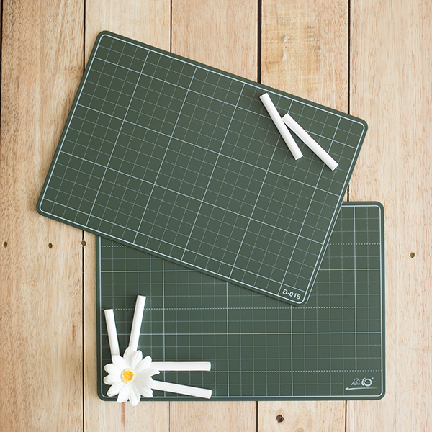

Kiểm tra bài cũ
rút soạt
nanh ác

Slide 3

Thắng biển
Mặt trời lên cao dần. Gió đã bắt đầu mạnh. Gió lên, nước biển càng dữ. Khoảng mênh mông ầm ĩ càng lan rộng mãi vào. Biển cả muốn nuốt tươi
con đê mỏng manh như con mập đớp con cá chim nhỏ bé.
Một tiếng ào dữ dội. Như một đàn cá voi lớn, sóng trào qua những cây vẹt cao nhất, vụt vào thân đê rào rào. Một cuộc vật lộn dữ dội diễn ra. Một bên là biển, là gió, trong một cơn giận dữ điên cuồng. Một bên là hàng ngàn người với hai bàn tay và những dụng cụ thô sơ, với tinh thần quyết tâm chống giữ.

Slide 4

Qua đoạn văn, em thấy hình ảnh cơn bão biển hiện ra như thế nào?
Qua đoạn văn, hình ảnh cơn bão biển hiện ra rất hung dữ, nó tấn công dữ dội vào khúc đê mỏng manh.

Slide 5
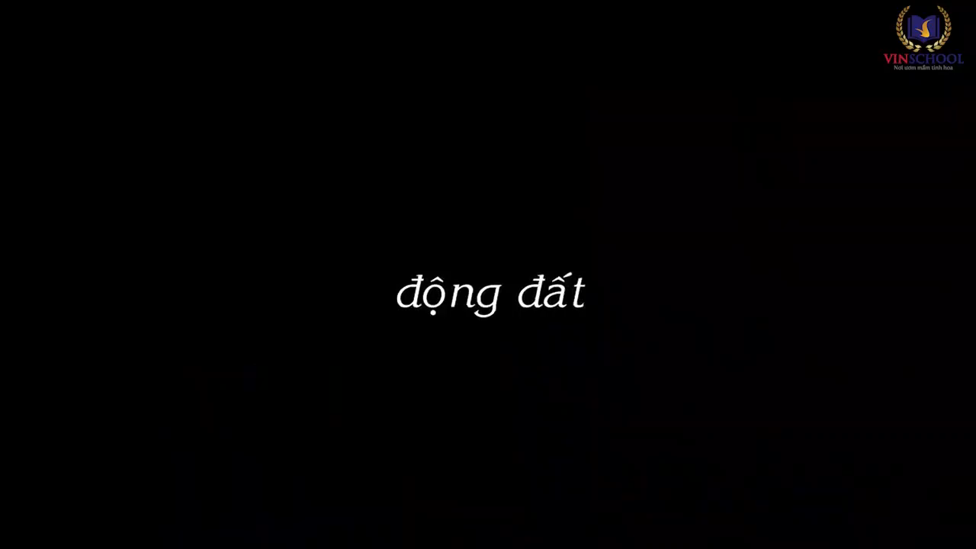

Slide 6
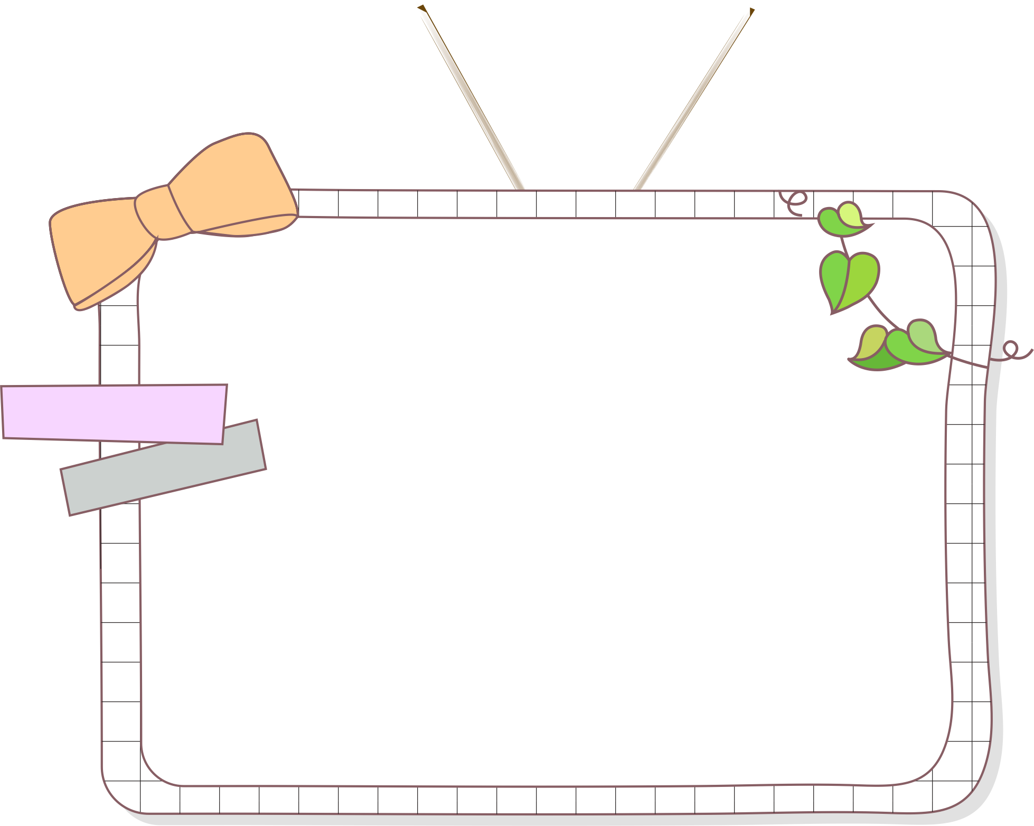




Slide 7

Tìm từ khó viết

Slide 8

Từ khó viết
lan rộng
cây vẹt
ầm ĩ
điên cuồng

Slide 9
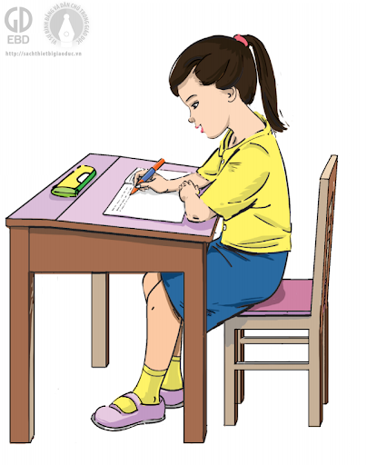
Viết chính tả

Slide 10
Thắng biển
Mặt trời lên cao dần. Gió đã bắt đầu mạnh. Gió lên, nước biển càng dữ. Khoảng mênh mông ầm ĩ càng lan rộng mãi vào. Biển cả muốn nuốt tươi con đê mỏng manh như con mập đớp con cá chim nhỏ bé.
Một tiếng ào dữ dội. Như một đàn cá voi lớn, sóng trào qua những cây vẹt cao nhất, vụt vào thân đê rào rào. Một cuộc vật lộn dữ dội diễn ra. Một bên là biển, là gió, trong một cơn giận dữ điên cuồng. Một bên là hàng ngàn người với hai bàn tay và những dụng cụ thô sơ, với tinh thần quyết tâm chống giữ.

Slide 11
Bài 2: Điền vào chỗ trống l hay n? Từ xa nhìn …ại, cây gạo sừng sững như một tháp đèn khổng …ồ. Hàng ngàn bông hoa là hàng ngàn ngọn …ửa hồng tươi. Hàng ngàn búp ...õn là hàng ngàn ánh …ến trong xanh. Tất cả đều …óng …ánh, …ung …inh trong …ắng. Chào mào, sáo sậu, sáo đen, đàn đàn …ũ …ũ bay đi bay về, lượn …ên …ượn xuống. Theo VŨ TÚ NAM
l
l
l
n
l
n
l
l
l
n
l
l
l
l

Slide 12
Bài 2: Điền vào chỗ trống:
in
inh
b) Tiếng có vần
hay
- lung ......
- giữ ......
- bình .....
- nhường .......
- rung .......
- thầm .....
- lặng ......
- học .....
- gia ..........
- thông ......

Slide 13
Bài 2: Điền vào chỗ trống:
in
inh
b) Tiếng có vần
hay
- lung linh
- giữ gìn
- bình minh
- nhường nhịn
- rung rinh
- thầm kín
- lặng thinh
- học sinh
- gia đình
- thông minh, thông tin

Slide 14
